Slide 2
Cenová strategie
2. P marketingového mixu - cena

Slide 3
Skimming – sbírání smetany
Podstatou je získat z tržního podílu co nejvyšší zisk pro firmu.
Firma pro výrobek stanoví vysokou cenu a po určité době tuto cenu začne snižovat.
Využívá se u vysoce kvalitních výrobků (značková obuv, oděvy….). Nejprve si tyto výrobky kupují majetnější zákazníci, kteří dávají přednost exkluzivitě. Při snižování ceny jsou již dosažitelné i pro méně majetné zákazníky.

Slide 4
Penetrace - pronikání
Používá se u výrobků, které se již na trhu nabízejí. Firma stanoví co nejnižší cenu, aby na svou stranu přilákala zákazníky, pro které je nízká cena prioritní.
. Když si zákazníci na výrobek zvyknou a začnou ho preferovat, budou za něj ochotni zaplatit i více peněz, a firma má tak prostor pro zvyšování ceny.

Slide 5
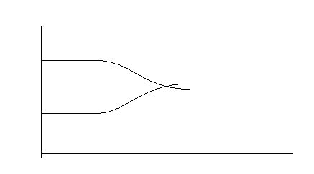
Porovnání strategií skimming a penetrace
cena
Skimming
Penetrace
čas

Slide 6
Price lining – svazování cen
je strategie stanovení ceny podle ceny podobných výrobků na přibližně stejné úrovni. Důvodem je snazší rozhodnutí zákazníka při výběru výrobku. Tato strategie se nejvíce využívá v maloobchodech. Např. cena rohlíku od různých dodavatelů.

Slide 7
Strategie psychologického působení
je strategie, při níž cena vyvolává dojem výhodnosti. Nejčastěji se vyskytuje ve formě: 99,90 Kč, 0,95 €…

Slide 8
Další cenové triky
Množstevní slevy
Sezonní slevy
Věrnostní slevy
Slevy dle věku zákazníka
Sleva při platbě – odměna za rychlé proplacení faktury (před dobou splatnosti)
Cena zahrnující 2 výrobky (např. 125 Kč za šampon + krém v hodnotě 30 Kč zdarma)

Slide 9
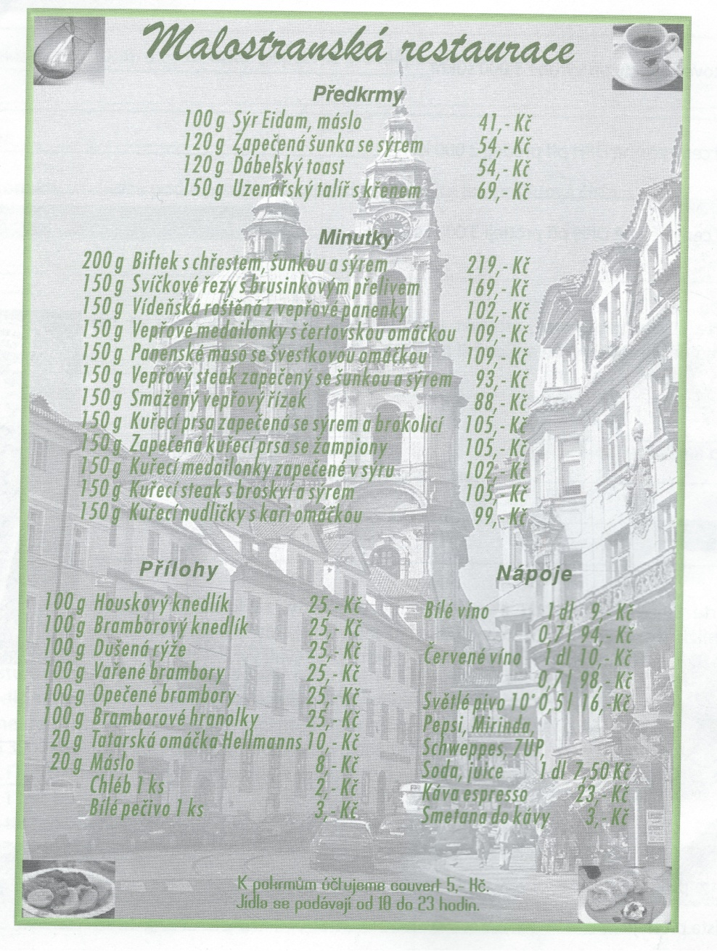
Příklad – určete, jaké cenové triky restaurace využívá na jídelním lístku

Slide 10
Použité zdroje
Marek Moudrý, Základy marketingu, učebnice učitele, Computer Media 2008, ISBN 978-80-7402-002-5
František Smetana, Eva Marešová, Ekonomika pro střední a vyšší hotelové školy 2, Fortuna 2005,
ISBN 80-7168-921-1
Petr Klínský, Cvičebnice 4 – Marketing, Eduko 2012, ISBN 978-80-8720-428-3

